Slide 1
Александр Сергеевич Пушкин
«Зимний вечер"

Slide 2
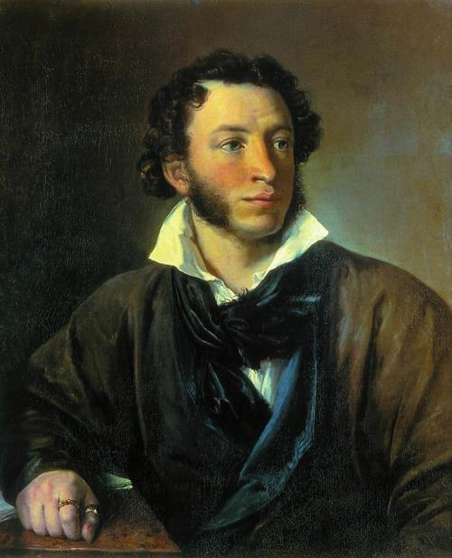
Александр Сергеевич Пушкин
1799-1837г.

Slide 3
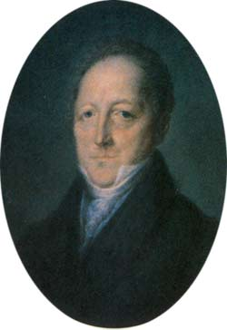
Сергей Львович Пушкин.
Отец поэта

Slide 4
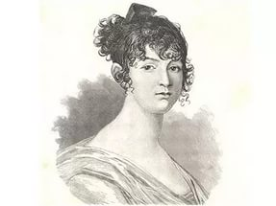
Надежда Осиповна мать поэта

Slide 5
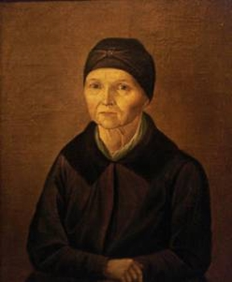
Арина Родионовна няня поэта
С 1824 года по 1826 год Пушкин находился в Михайловском в ссылке. Надежда на освобождение была потеряна; поэт серьезно поссорился с отцом, после чего вся семья Пушкина уехала в Петербург, оставив его одного. В это тяжкое время с ним была единственная близкая, любящая душа няня поэта.  Вместе они коротали долгие зимние вечера в деревне. Зимой темнело рано. Арина Родионовна брала веретено или спицы и шла в комнату Александра Сергеевича. Свеча потрескивала на столе, смутные тени метались по стенам. Поэту казалось, что на всём белом свете только он да няня.

Slide 6
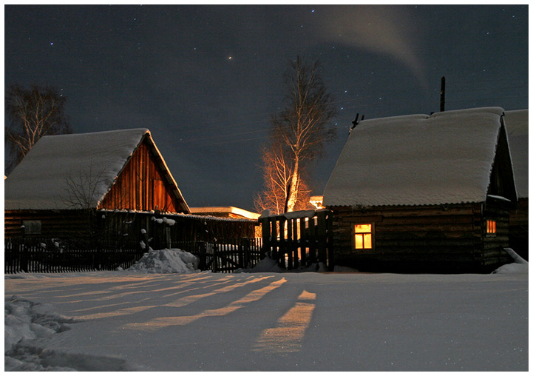
Давайте и мы сейчас представим такой зимний вечер. А поможет нам в этом музыка П.И.Чайковского

Slide 7
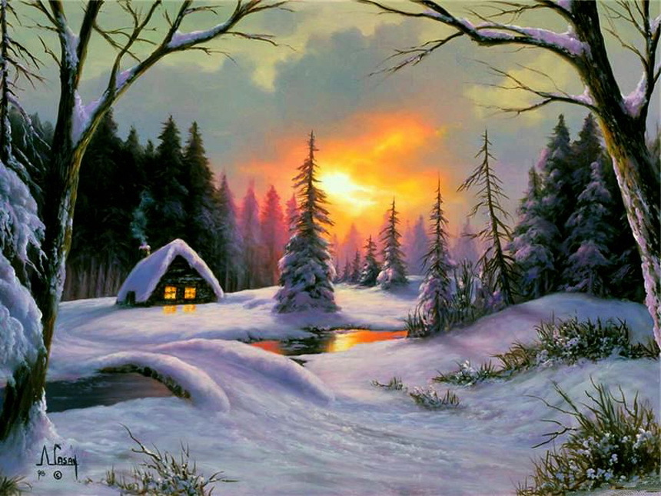

Slide 8
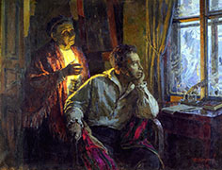
Стихотворение «Зимний вечер»
 | Буря мглою небо кроет, Вихри снежные крутя; То, как зверь, она завоет, То заплачет, как дитя, То по кровле обветшалой Вдруг соломой зашумит, То, как путник запоздалый, К нам в окошко застучит. Наша ветхая лачужка И печальна и темна. Что же ты, моя старушка, Приумолкла у окна? Или бури завываньем Ты, мой друг, утомлена, Или дремлешь под жужжаньем Своего веретена?

Slide 9
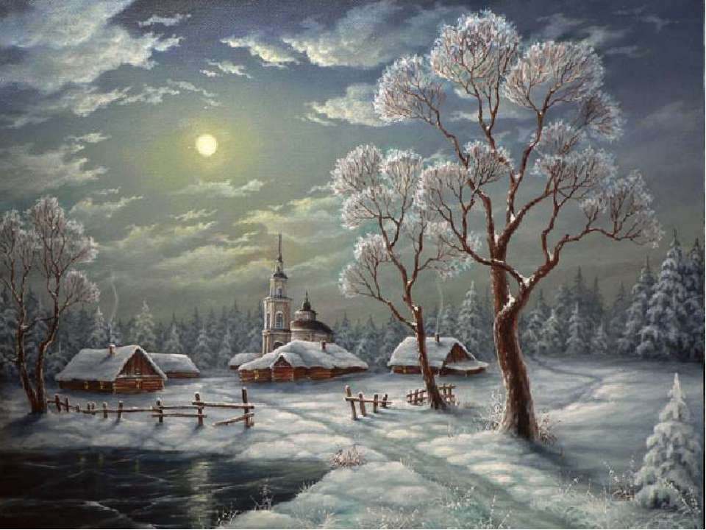
Выпьем, добрая подружка
Бедной юности моей,
Выпьем с горя; где же кружка?
Сердцу будет веселей.
Спой мне песню, как синица
Тихо за морем жила;
Спой мне песню, как девица
За водой поутру шла.
Буря мглою небо кроет,
Вихри снежные крутя;
То, как зверь, она завоет,
То заплачет, как дитя.
Выпьем, добрая подружка
Бедной юности моей,
Выпьем с горя: где же кружка?
Сердцу будет веселей.

Slide 10
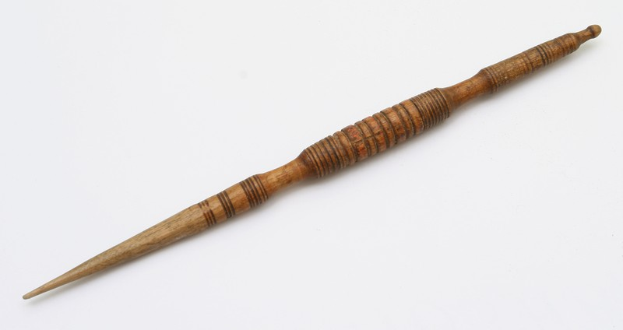
ВЕРЕТЕНО
Веретено - ручное прядильное орудие в виде деревянной палочки с заостренным концом.

Slide 11
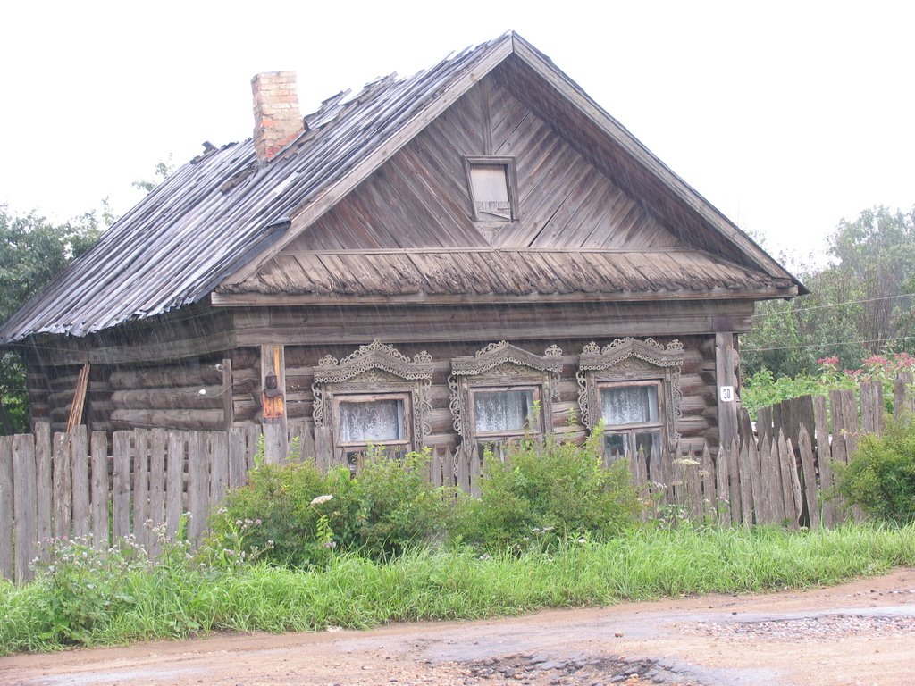
ЛАЧУЖКА
Домик няни, эта «ветхая лачужка», противостоит буре, но против стихии он ненадёжный защитник.
Буря как бы проникла в дом, её завывание раздаётся внутри дома. И при этом «ветхая лачужка» не только бедна, но и темна. Тьма хозяйничает за стенами дома, но и в самом доме не светло. Таково и настроение: в «ветхой лачужке» невесело. Здесь живёт тёмная печаль

Slide 12
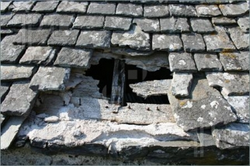
ОБВЕТШАЛАЯ КРОВЛЯ

Slide 13
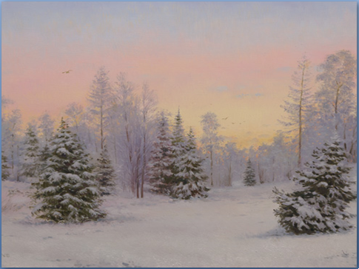
Стихотворение пронизано грустью, печалью.
Поэт одинок в деревне, поэтому и говорит о бедной юности своей. Нянина забота, нянины песни и сказки скрашивали жизнь поэта.
Он уверен, что она способна разделить его чувства.
 Однако не в натуре Пушкина подчиняться грусти. Ему нужен живой голос няни. Вместе легче пережить печаль.

